Slide 1

GIT / GITHUB
Curso práctico

Slide 2
ACERCA DE MI
Rubén Medellín
Ingeniero de Software @ Skycatch
HG + Comunidades de Desarrollo
ruben@hackergarage.mx / chubas7@gmail.com

Slide 3
PROGRAMA
Control de versiones
  Distribuido
  Cambios
Git
  Versiones (snapshots)
  Commits
  Branches
  Repositorios
Git Flow
  Modelo de branches
  Comandos

Slide 4
CONTROL DE VERSIONES

Slide 5
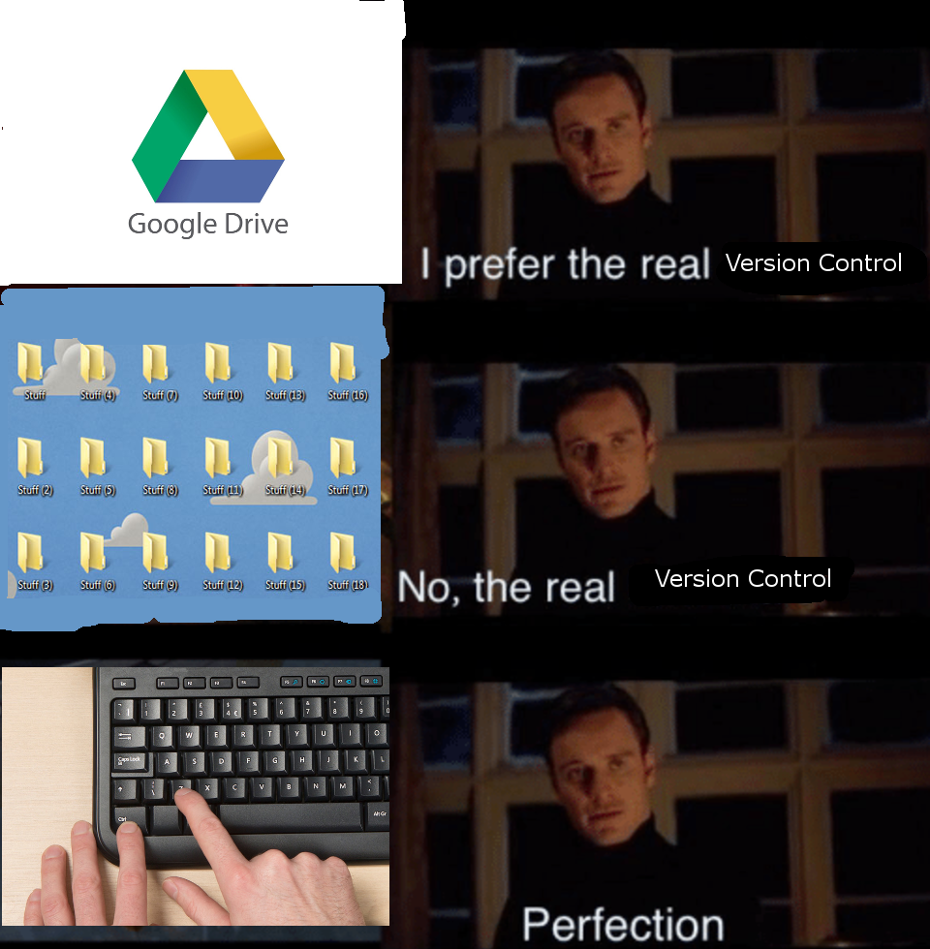

Slide 6








CONTROL DE VERSIONES
1970s - 80s
Deltas. Versiones.
SCSS, RCS
1990s
Concurrencia. Cliente - Servidor
CVS, VSS, Perforce
2000s
Descentralizado. No bloqueo.
Subversion, AccuRev, Perforce
2005~
Flows. Comunidades.
Git, Mercurial, PlasticCMS

Slide 7
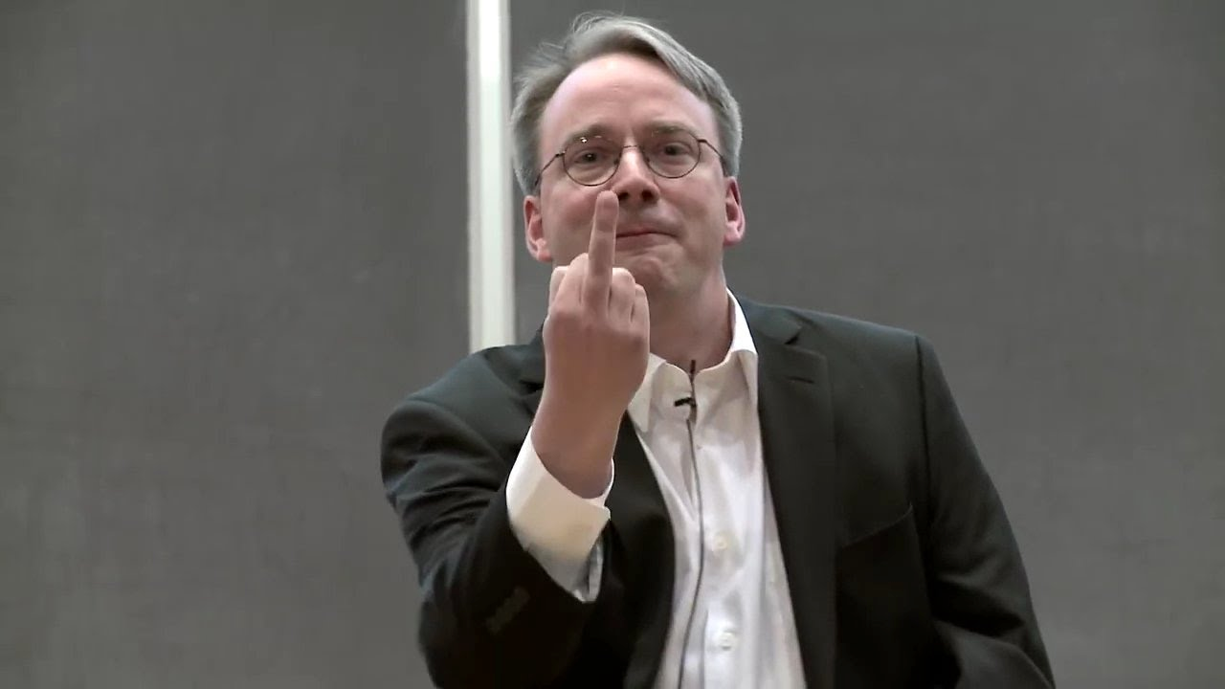
GIT
Nace en 2005 como respuesta a los problemas en la comunidad Linux

Slide 8
CARACTERÍSTICAS
Distribuido
  Puede mantener varias copias a la vez
No-linear
  Soporta múltiples flujos
Rápido
  Optimizado para grandes repositorios

Slide 9

INSTALACIÓN
WINDOWS
  https://git-scm.com/download/win
  http://msysgit.github.io/
MAC
  brew install git
  http://git-scm.com/download/mac
LINUX
  sudo apt-get install git
  http://git-scm.com/book/en/Getting-Started-Installing-Git

Slide 10
GIT

Slide 11
CAMBIOS
Git funciona a través de deltas
diff --git a/mountains.html b/mountains.html
index 68c65cd..63f38f1 100644
--- a/mountains.html
+++ b/mountains.html
@@ -22,9 +22,9 @@
$(function() {
var mountain = new Mountain({
- resolution : 4,
- randomness : 200,
- seed : 500,
+ resolution : 5,
+ randomness : 400,
+ seed : 400,
});
mountain = mountain._grid;

Slide 12
COMMITS
Los cambios se persisten en "commits"
commit 5608e42d2e56948132f23fadc9fcef16e866e6f6
Author: Rubén Medellín <chubas7@gmail.com>
Date: Tue May 26 17:07:26 2015 -0500
Some readme
diff --git a/README.md b/README.md
new file mode 100644
index 0000000..cbd9f18
--- /dev/null
+++ b/README.md
@@ -0,0 +1,2 @@
+> python -m SimpleHTTPServer
+> open http://localhost:8000/mountains.html # Or whatever port you have configured

Slide 13
STAGE
Los cambios no salvados se encuentran en el stage
$git diff
diff --git a/CoordinateSystem.js b/CoordinateSystem.js
index 3219e64..8469f8b 100644
--- a/CoordinateSystem.js
+++ b/CoordinateSystem.js
@@ -63,6 +63,15 @@ Class('CoordinateSystem')({
});
},
+ iterate : function(initial, end, callback) {
+ var plane = this;
+ for(var y = initial[1]; y <= end[1]; y++ ) {
+ for(var x = initial[0]; x <= end[0]; x++) {
+ callback(x, y, plane.get(x, y));
+ }
+ }
+ },
+
_debug : function() {
console.group();
this._data.forEach(function(row) {

Slide 14
COMMIT
Para "guardar" los cambios hay que hacer git commit
No se recomienda hacer commit com -a !

Slide 15
GIT HISTORY
A
B
C
D
commit 5608e42d2e56948132f23fadc9fcef16e866e6f6
Author: Rubén Medellín <chubas7@gmail.com>
Date: Tue May 26 17:07:26 2015 -0500
Some readme
commit 4f3e824053a642c55e601e20b1e351d0fb84c4ba
Author: Rubén Medellín <chubas7@gmail.com>
Date: Mon Sep 22 09:51:04 2014 -0500
Start refactoring classes. Added .gitignore
commit 0deaeb256441a8739dc4a4f4d2386dd052d8ecc2
Author: Rubén Medellín <chubas7@gmail.com>
Date: Sat Sep 20 17:05:48 2014 -0500
Coordinate system class and utilities
commit 50bd81fbe9fd359d3bdbdc6c0f6b72245dda3b14
Author: Rubén Medellín <chubas7@gmail.com>
Date: Sat Sep 20 17:05:35 2014 -0500
Add Neon

Slide 16
COMMITS
Representan el estado del repositorio en un momento dado en el tiempo
Podemos ir hacia cualquier dirección

Slide 17
BRANCHES
Representan el camino de la raíz, a algún commit
A
B
C
D
X

Slide 18
APUNTADORES
A
B
C
D
master
X
HEAD
branch-x

Slide 19
APUNTADORES
Los nombres de los branches son aliases hacia un commit en particular
Apuntadores especiales: HEAD, master

Slide 20
BRANCHES
Comando git branch
$git branch -a
* master
develop
some-other-branch

Slide 21
REPOSITORIO
Repositorio es el lugar donde se guarda el historial de cambios de un proyecto
Para poder ser distribuido, un repositorio es autocontenido
Un repositorio puede obtener información de otro externo

Slide 22
GITHUB

Slide 23

GITHUB
Git: No longer a pain in the ass
Host de repositorios
Herramientas pensadas en la colaboración

Slide 24
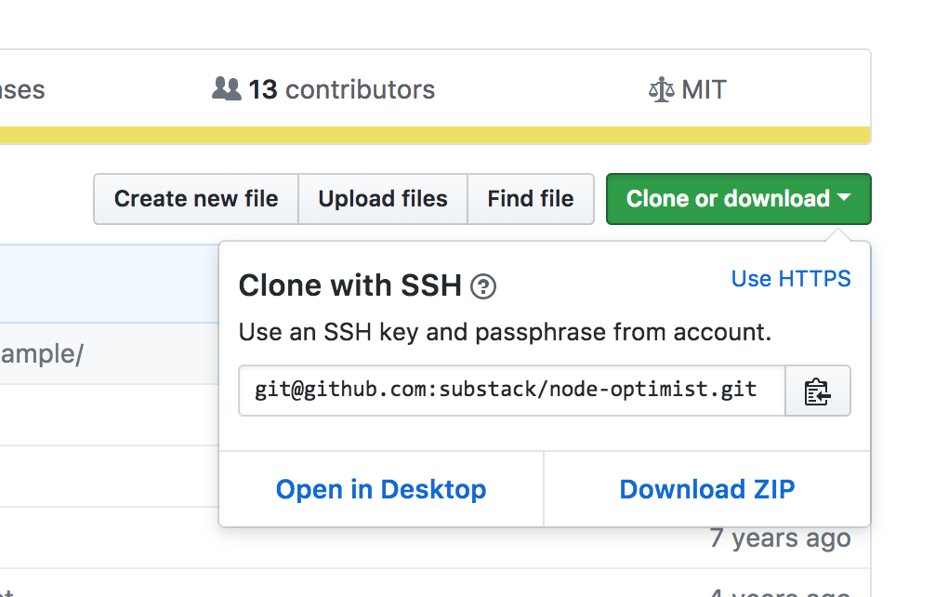
GITHUB
git clone

Slide 25
REPOSITORIO
Local o remoto
$git branch -a
* master
develop
some-other-branch
remotes/origin/HEAD -> origin/master
remotes/origin/master

Slide 26
SINCRONIZACIÓN
Para listar todos los cambios en un remoto git fetch
Para jalar cambios a nuestra copia local git pull
Para empujar cambios al repositorio remoto git push

Slide 27
PULL
A
B
C
D
E
master
origin/master
X
HEAD
origin/HEAD
branch-x

Slide 28
PULL
A
B
C
D
E
master
X
HEAD
origin/master
branch-x
origin/HEAD

Slide 29
PUSH
A
B
C
D
E
origin/master
master
X
origin/HEAD
HEAD
branch-x

Slide 30
PUSH
A
B
C
D
E
master
X
HEAD
origin/master
branch-x
origin/HEAD

Slide 31
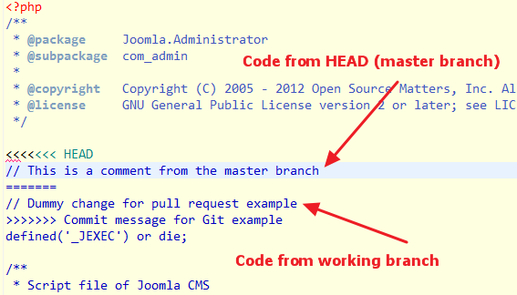
CONFLICTOS
Cuando hay cambios simultáneos en el código, git nos muestra un conflicto
Los conflictos van siempre al stage

Slide 32
MERGE

Slide 33
MERGE
A
B
C
D
master
X
HEAD
branch-x

Slide 34
MERGE
A
B
C
D
DX
master
X
HEAD
branch-x

Slide 35
MERGE
Comando git merge
Crea un 'merge commit' con dos padres
En caso de haber conflictos, estos deben ser resueltos primero

Slide 36
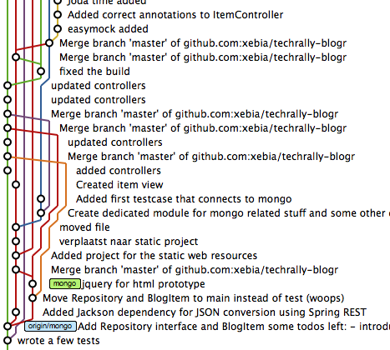
MERGE

Slide 37
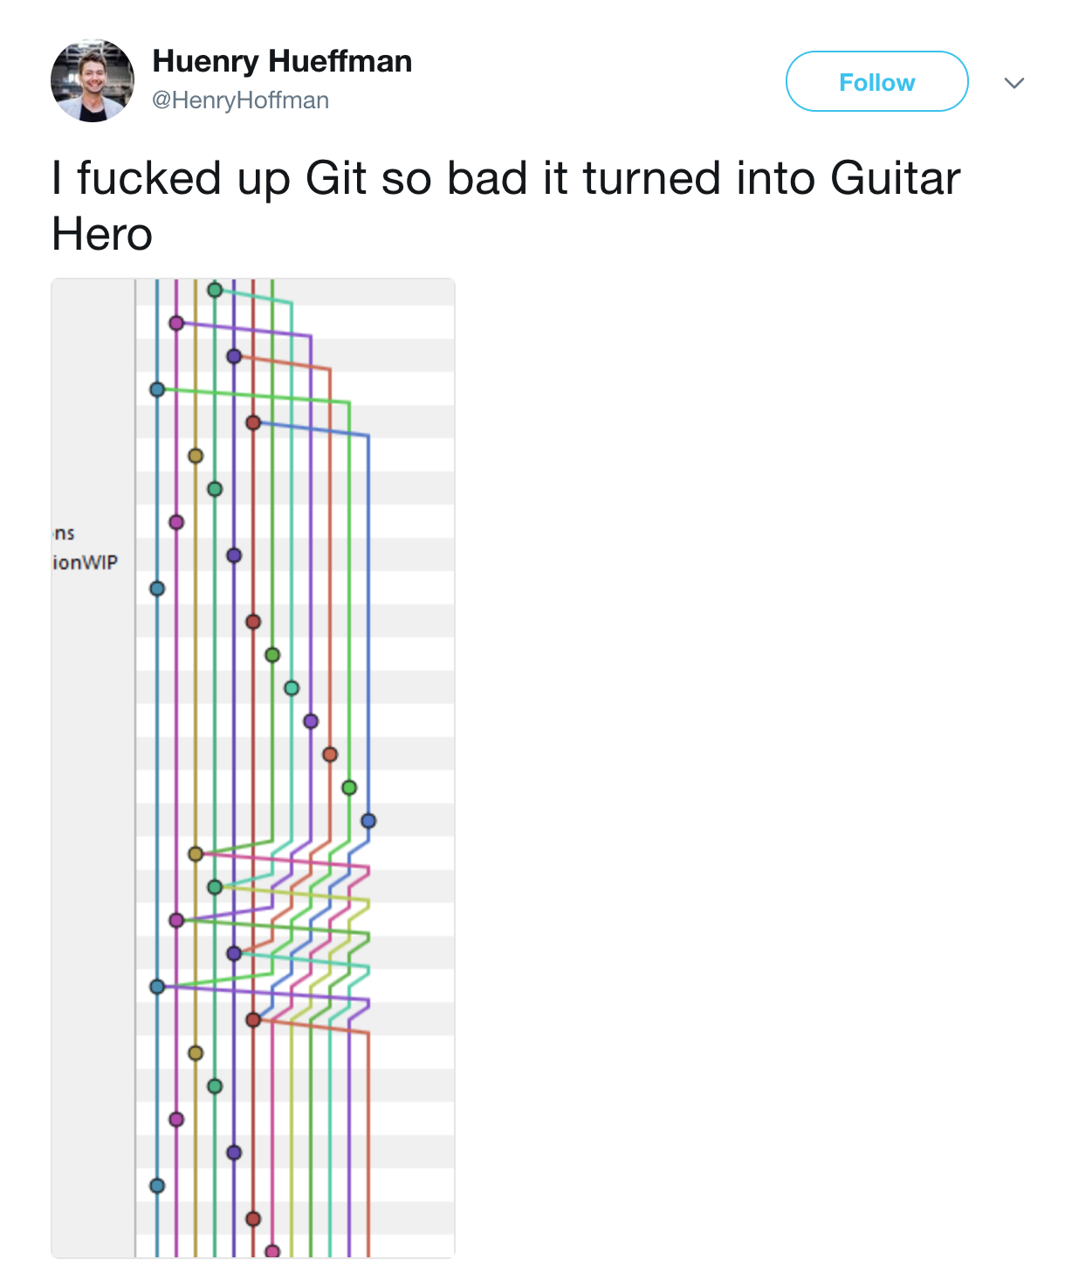
Ooops...

Slide 38
GIT FLOW

Slide 39
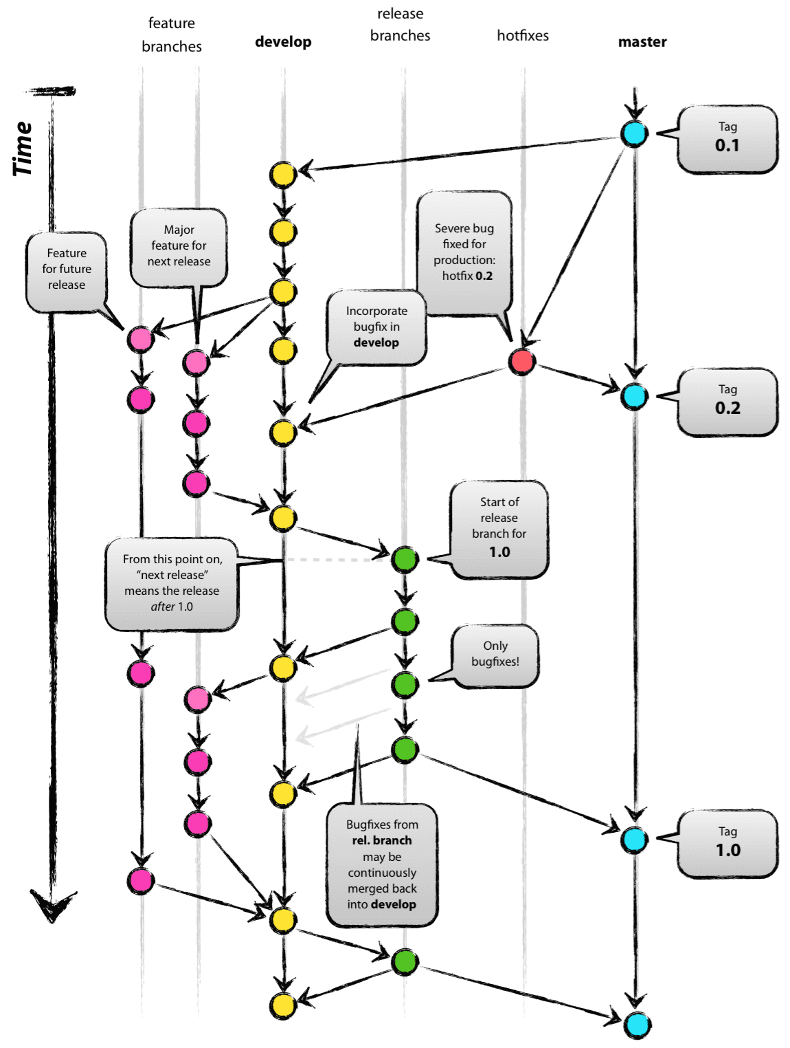

Slide 40
GIT FLOW
Propuesto en 2010 por Vincent Driessen
Va de la mano con un flujo de trabajo para proyectos colaborativos

Slide 41
CONCEPTOS
master contiene sólo código listo para producción
features son las unidades de trabajo de los cambios que deben irse a producción
develop contiene los features terminados pero aún no integrados
release es el periodo de preparación de los features para ir a producción
hotfix son cambios que requieren ir a producción sin pasar por las otras dos etapas
support son branches auxiliares fuera del ciclo principal

Slide 42
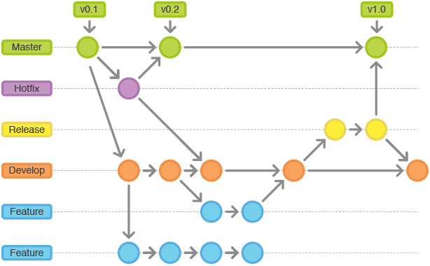
GIT FLOW

Slide 43
GIT FLOW
Herramienta auxiliar: git flow
Contiene comandos para realizar las operaciones de gitflow

Slide 44
WORKSHOP TIME

Slide 45
GRACIAS
¿Preguntas?

